Slide 1
Информатика Предмет информатики
Современную информатику рассматривают как:
фундаментальную естественную междисциплинарную науку
научная методология разработки информационного обеспечения процессов управления материальными объектами и интеллектуальными процессами любой природы
2) прикладную дисциплину
Создание технологий и устройств обработки и передачи информации
3) Отрасль промышленного производства
Потребить, создать и т.д. информацию

Slide 2
Основные направления информатики
Теоретическая информатика - математическая дисциплина включающая такие дисциплины и направления как:
Дискретная математика, логика высказываний, логика предикатов, теория нечетких множеств, теория алгоритмов, теория параллельных вычислений, теория автоматов, теория сетей Петри, машина Тьюринга
вычислительная математика и вычислительная геометрия, методы оптимизации
теория кодирования, изучение свойств информации, передача информации по различным каналам связи и особенности передачи информации, сигналы
системный анализ, моделирование, имитационное моделирование, теория массового обслуживания
теория принятия решений, теория игр, исследование операций, математическое программирование

Slide 3
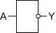
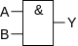
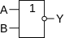
Дискретная математика
Ложь, истина, бинарная логика
Операции
И, или, не, возможность представить любую логическую формулу посредством данных операций (СКНФ, СДНФ)

Slide 4
логика высказываний, логика предикатов
Выражения и атомы которые могут принимать значения истина или ложь связываются стандартными логическими операциями (и, или, не, исключающее или)
В логике предикатов появляются кванторы существования и всеобщности.
Все люди смертны:

Slide 5
теория нечетких множеств
Часто понятия которыми оперирует человек нечеткие:
Мягкий, быстрый, высокий, умный, красивый, медленный, темный, светлый, и так далее..
Вводится специальная функция которая показывает с какой силой какой-то элемент множества принадлежит данному понятию и соответствующие операции на нечетких множествах.

Slide 6
теория алгоритмов
Сложность алгоритмов и разрешимость
В рамках классической теории осуществляется классификация задач по классам сложности (P-сложные, NP-сложные, экспоненциально сложные и др.). К классу P относятся задачи, которые могут быть решены за время, полиномиально зависящее от объёма исходных данных, с помощью детерминированной вычислительной машины (например, машины Тьюринга), а к классу NP — задачи, которые могут быть решены за полиномиально выраженное время с помощью недетерминированной вычислительной машины, то есть машины, следующее состояние которой не всегда однозначно определяется предыдущими.

Slide 7
Машина Тьюринга
Абстрактный исполнитель (абстрактная вычислительная машина). Была предложена Аланом Тьюрингом в 1936 году для формализации понятия алгоритма.
Машина Тьюринга представляет собой простейшую вычислительную машину с линейной памятью, которая согласно формальным правилам преобразует входные данные с помощью последовательности элементарных действий.
Элементарность действий заключается в том, что действие меняет лишь небольшой фрагмент данных в памяти (в случае машины Тьюринга — лишь одну ячейку), и число возможных действий не бесконечно. Несмотря на простоту машины Тьюринга, на ней можно вычислить всё, что можно вычислить на любой другой машине, осуществляющей вычисления с помощью последовательности элементарных действий. Это свойство называется полнотой.

Slide 8
Принцип работы
Конкретная машина Тьюринга задаётся перечислением элементов множества букв алфавита A, множества состояний Q и набором правил, по которым работает машина.
Они имеют вид:
q_{i}a_{j}→q_{i1}a_{j1}d_{k}
(если головка находится в состоянии q_{i}, а в обозреваемой ячейке записана буква a_{j}, то головка переходит в состояние q_{i1}, в ячейку вместо a_{j} записывается a_{j1}, головка делает движение d_{k}, которое имеет три варианта: на ячейку влево (L), на ячейку вправо (R), остаться на месте (N)). Для каждой возможной конфигурации
<q_{i}, a_{j}> имеется ровно одно правило (для недетерминированной машины Тьюринга может быть большее количество правил). Правил нет только для заключительного состояния, попав в которое, машина останавливается. Кроме того, необходимо указать конечное и начальное состояния, начальную конфигурацию на ленте и расположение головки машины.

Slide 9
Направления информатики
Кибернетика
Программирование
Искусственный интеллект
Информационные системы
Вычислительная техника.

Slide 10
Кибернетика
Теория передачи сигналов
Теория управления
Теория автоматов
Теория принятия решений
Синергетика
Теория алгоритмов
Распознавание образов
Теория оптимального управления
Теория обучающихся систем
Искусственный интеллект
Кибернетика второго порядка
Метакибернетика
Компьютерное зрение
Системы управления
Эмерджентность
Обучающиеся организации
Новая кибернетика
Теория общения
Биоинженерия
Биологическая кибернетика
Биоинформатика
Бионика
Медицинская кибернетика
Нейрокибернетика
Гомеостаз
Синтетическая биология
Системная биология

Slide 11
Нейронные сети
Нейрон
w₀
x₁
w₁
∑
x₂
w₂
ф(g)
y
x_{n}
Функция активации
w_{n}
w - весовые коэффициенты
Пороговая функция активации
Сигмовидная функция активации

Slide 12
Виды нейронных сетей
f(h₁)
f(h₁)
n(h₁)
n(h₁)
f(h₃)
f(h₃)
n(h₂)
n(h₂)
n(h_{n})
n(h_{n})
f(h_{n})
f(h_{n})
Трехслойная нейронная сеть
Однослойный персептрон
Число связей в многослойном персептроне
Число связей в полно-связной нейронной сети для обработки вектора данных из 512 точек
Сеть Хопфилда

Slide 13
Методы обучения нейронной сети
Метод обратного
Распространения ошибки
Стратегии улучшения работы алгоритма обучения
Устранение возможной блокировки сети
Устранение переобучения, путем кросс-проверки точности сети на другой выборке
Обхождение локальных минимумов с помощью увеличения нейронов скрытого слоя. Случайное изменения весовых коэффициентов

Slide 14
Технологии нейронных сетей
Сети RNN
Fast R-CNN, Faster R-CNN
Сверточные нейронные сети
Сети на основе слоев LSTM, GRU
YOLO v3-5
BERT, GPT-2,3

Slide 15
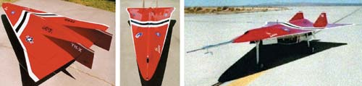
Управляют беспилотником
В 1996 году фирмой Accurate Automation Corp(http://www.accurate-automation.com), Chattanooga, TN по заказу NASA и Air Force был разработан экспериментальный автопилотируемый гиперзвуковой самолет-разведчик LoFLYTE (Low-Observable Flight Test Experiment — рис. 4). Самолет имел длину всего 2,5 м и вес 32 кг и был предназначен для исследования новых принципов пилотирования. LoFLYTE использовал нейронные сети, позволяющие автопилоту обучаться, копируя приемы пилотирования летчика. Поскольку самолет был предназначен для полетов со скоростью 4-5 махов, то быстрота реакции пилота-человека могла быть недостаточной для адекватного отклика на изменение режима полета. В этом случае на помощь приходили нейронные сети, которые перенимали опыт управления у летчика и за счет высокой скорости обработки информации позволяли быстро находить выход в аварийных и экстремальных ситуациях

Slide 16


Библиотеки для создания и обучения нейронных сетей. Для построения графов вычислений для распараллеливания на процессорах и GPU.
Keras
Caffe
PyTorch
Theano
TensorFlow

Slide 17
Основные направления
Генерация и повышение разрешения изображений (вариационные аутоэнкодеры, генеративные состязательные сети (GAN).
Обучение с подкреплением (Reinforcement learning) DQN (deep q network, q - learning), A123C (advantage asynchronous actor critic), PPO (proximal policy optimization)
Классификация изображений.
Сегментация и детектирование изображений. (R-CNN, Fast R CNN, Faster R CNN, Yolo v1-5)
NLP (Nature language processing)

Slide 18
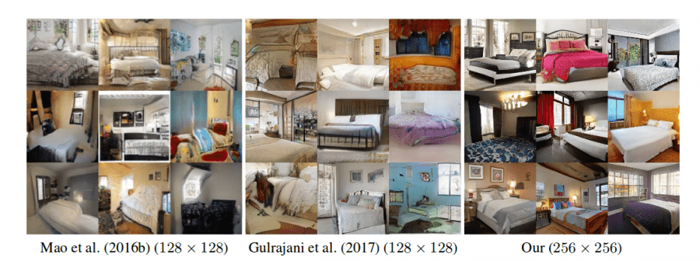
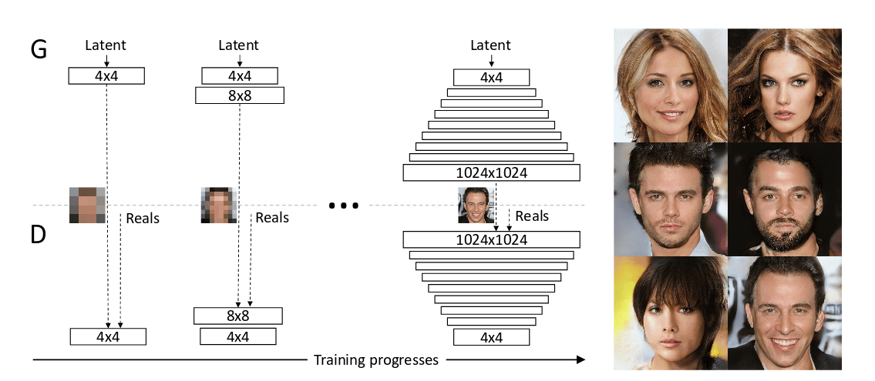

Slide 19
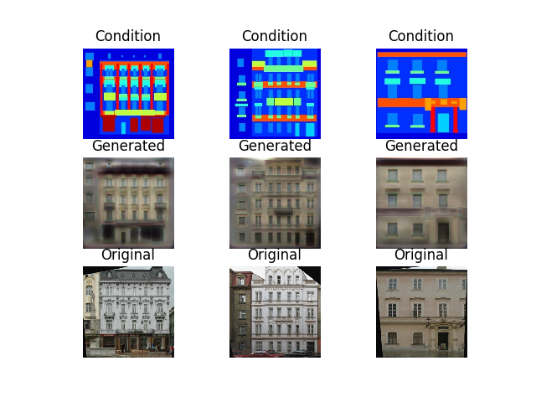

Slide 20
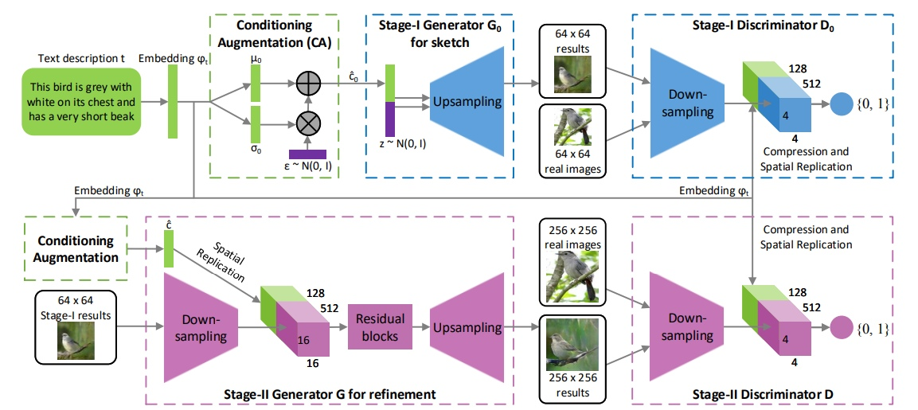
StackGAN – генерация изображений птиц по текстовому описанию

Slide 21
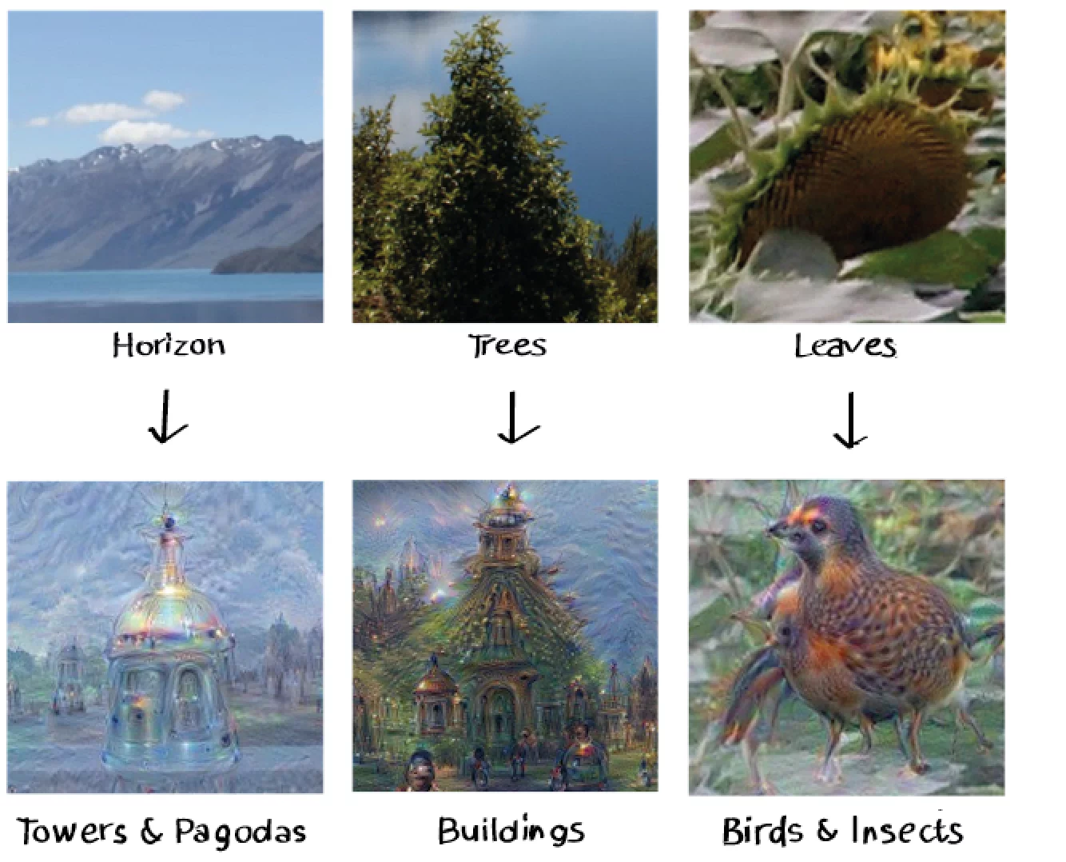
Нейронные сети рисуют картины c помощью смешения стилей

Slide 22
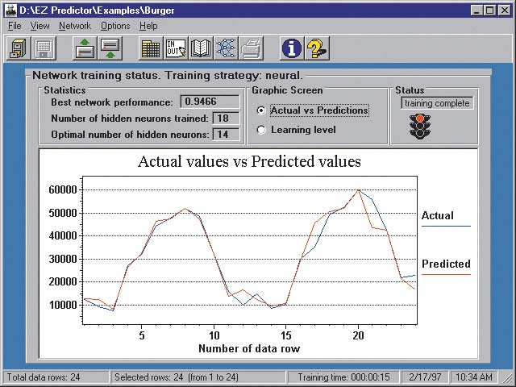
Предсказание, прогнозирование

Slide 23
Оптимизация с использованием генетического алгоритма
Генерация нескольких
популяций
1
2
N
выбор двух особей из
одной популяции с большой
вероятностью
выбор двух особей из
разных популяций с малой
вероятностью
кроссинговер
мутация
добавление особи
в родительскую популяцию
отбор слабых особей в
соответствии оптимизируемой функцией

Slide 24
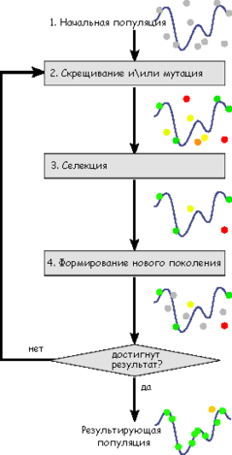

Slide 25
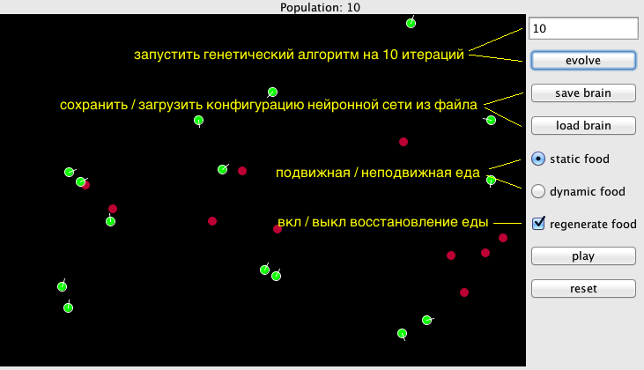
Пример обучения нейронной сети агента в искусственной виртуальной среде.
Используется генетический алгоритм отбора для настройки параметров агента.

Slide 26
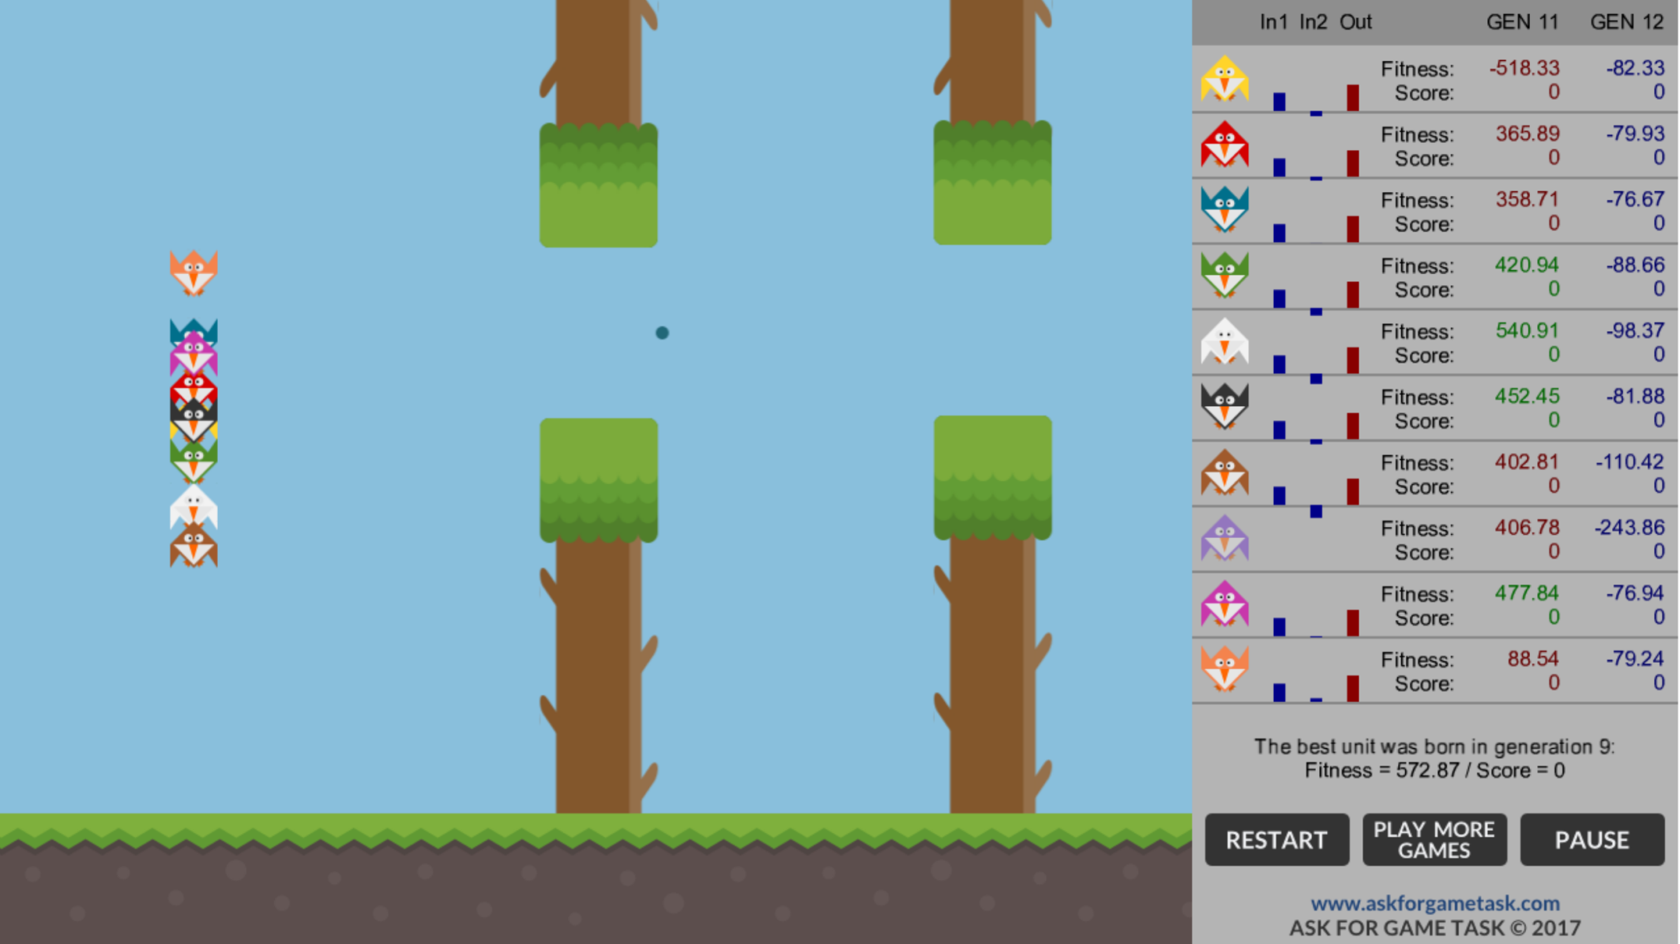

Slide 27
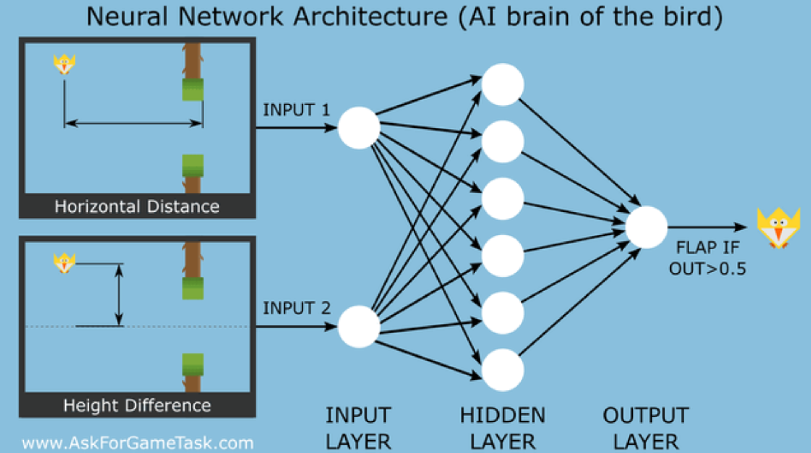

Slide 28
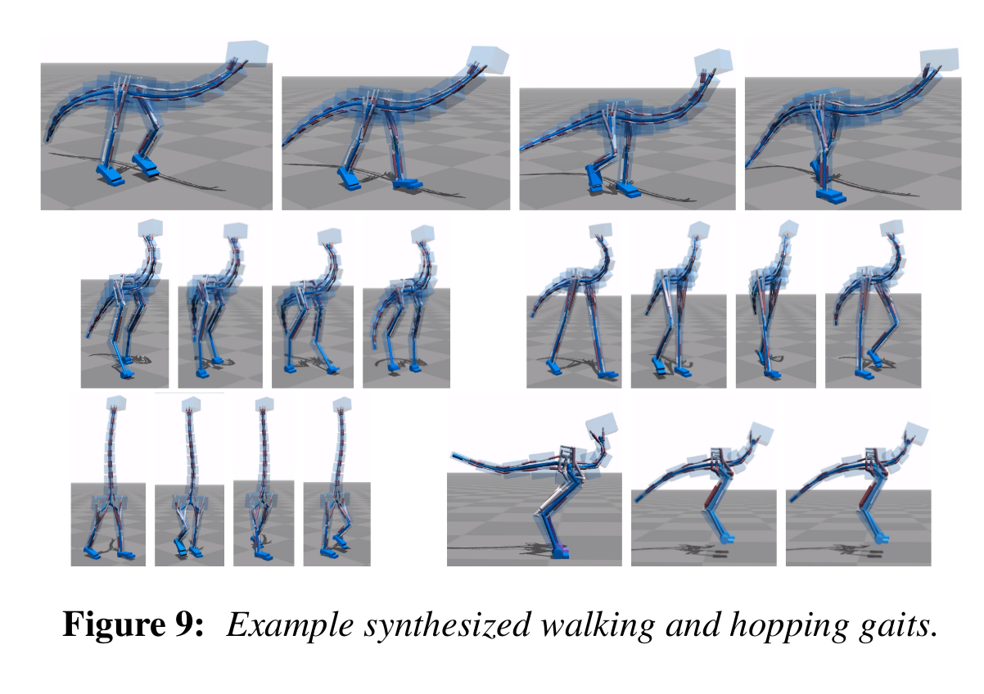
Эволюционно настраивается животное, которое учится двигаться.
Модель движения задается полиномиальными уравнениями.
С помощью эволюционного алгоритма ищутся параметры агента.

Slide 29
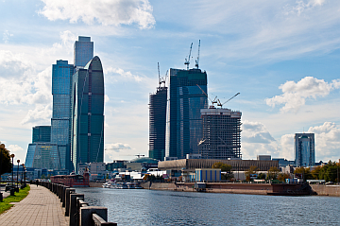
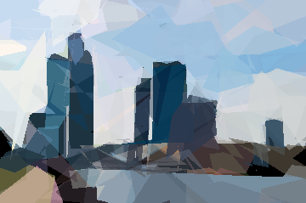
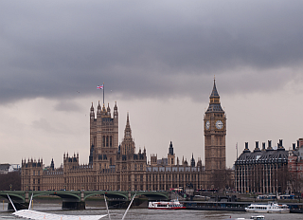
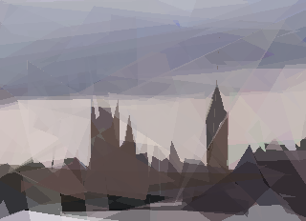
Аппроксимация изображения полигонами

Slide 30
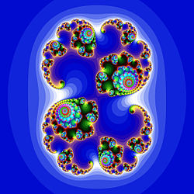
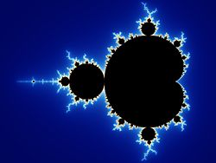
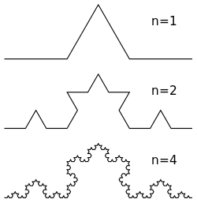
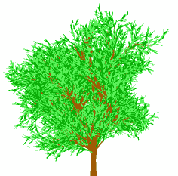

Фракталы

Slide 31
Искусственный интеллект
Экспертные системы
Заменяют человека эксперта в некоторой предметной области, состоят из машины вывода и базы фактов, а также системы объяснений выводов
Базы знаний
Модели представления знаний
Семантические сети, Фреймы, Продукционные модели
Биологический интеллект (ГА, НС)

Slide 32
Методы познания
Дедукция
Все люди смертны, Сократ человек, Сократ смертен
Индукция
Очередная машина желтого цвета оказалась такси, значит такси в городе желтого цвета
Абдукция
Все люди смертны, Сократ смертен, значит Сократ человек
Анализ
Разложение на детали
Синтез
Объединение в общее
Перебор вариантов
Эвристика
Способ или алгоритм который с высокой вероятностью приведет к результату близкому к требуемому

Slide 33
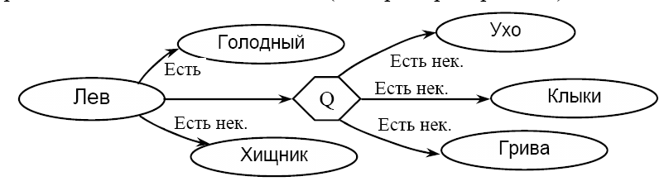
Семантическая сеть

Slide 34
Фреймы

Slide 36
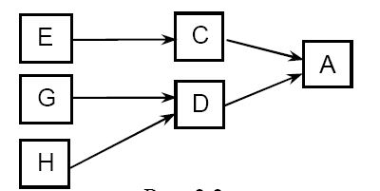
Продукционная модель

Slide 37
Программирование
Логические языки (Prolog, Меркурий)
Функциональные языки (Lisp, Haskell)
Процедурные (Си, Паскаль и т.д.)
Объектно-ориентированные (Java, C#, Ruby)
Машинные

Slide 38
Пример на языке пролог
предок( X, Z) :- родитель( X, Z).
предок( X, Z) :- родитель( X, Y), предок( Y, Z).
родитель( пам, боб). % Пам - родитель Боба
родитель( том, боб).
родитель( том, лиз).
родитель( бoб, энн).
родитель( боб, пат).
родитель( пат, джим).
?- предок( пам, X).
X = боб;
X = энн;
X = пат;
X = джим

Slide 39
Пример расчета факториала на haskell и Си и Паскале (рекурсия)
#include <stdio.h>
unsigned long long factorial(unsigned long long n)
{
if (n == 0) {
return 1;
} else {
return n * factorial(n - 1);
}
}
int main(void)
{
int n;
for (n = 0; n <= 16; n++) {
printf("%i! = %lld\n", n, factorial(n));
}
return 0;
}
program factorial;
function fact(n: integer): longint;
begin
if (n = 0) then
fact := 1
else
fact := n * fact(n - 1);
end;
var
n: integer;
begin
for n := 0 to 16 do
writeln(n, '! = ', fact(n));
end.
factorial :: Integer -> Integer
factorial 0 = 1
factorial n = n * factorial (n - 1)

Slide 40
Пример на Лиспе
(defun factorial (n)
(if (= n 0)
1
(* n (factorial (- n 1))) ) )
(loop for i from 0 to 16
do (format t "~D! = ~D~%" i (factorial i)) )

Slide 41
ООП
Инкапсуляция
Наследование
Полиморфизм

Slide 42
Информационные системы
Базы данных
ГИС
Поисковые системы

Slide 43
Вычислительные системы
Компьютеры на базе транзисторных элементов
Компьютеры на базе оптических элементов
Биокомпьютеры
Квантовые компьютеры

Slide 44
Биокомпьютер — компьютер, который функционирует как живой организм или содержит биологические компоненты. Создание биокомпьютеров основывается на направлении молекулярных вычислений. В качестве вычислительных элементов используются белки и нуклеиновые кислоты, реагирующие друг с другом.
Молекулярные компьютеры — вычислительные системы, использующие вычислительные возможности молекул (преимущественно, органических). Можно сказать, что молекулярные компьютеры — это молекулы, запрограммированные на нужные свойства и поведение. Молекулярные компьютеры состоят из сетевых нано-компьютеров. В работе обычной микросхемы используют отдельные молекулы в качестве элементов вычислительного тракта.
В частности, молекулярный компьютер может представлять логические электрические цепи, составленные из отдельных молекул; транзисторы, управляемые одной молекулой, и т. п. В микросхеме памяти информация записывается с помощью положения молекул и атомов в пространстве.
Одним из видов молекулярных компьютеров можно назвать ДНК-компьютер, вычисления в котором соответствуют различным реакциям между фрагментами ДНК. От классических компьютеров ДНК-компьютеры отличаются тем, что химические реакции происходят сразу между множеством молекул независимо друг от друга.

Slide 45
Квантовый компьютер
Кубиты, кубайты
Вычисления проводятся сразу на всеми состояниями
Квантовые криптографические алгоритмы
Описание квантовой системы
0
0,0
0,1
1,0
1,1
0,0
1
0,1
1,0
1,1
0
1
1
0
1
0
n- бит, 2^{n} – вычислений над состояниями

Slide 46
Оптические или фотонные вычисления — вычисления, которые производятся с помощью фотонов, сгенерированных лазерами или диодами. Используя фотоны, возможно достигнуть более высокой скорости передачи сигнала, чем у электронов, которые используются в современных нам компьютерах.
Большинство исследований фокусируется на замене обычных (электронных) компонентов компьютера на их оптические эквиваленты. Результатом станет новая цифровая компьютерная система для обработки двоичных данных. Такой подход дает возможность в краткосрочной перспективе разработать технологии для коммерческого применения, поскольку оптические компоненты могут быть внедрены в стандартные компьютеры, сначала создавая гибридные системы, а впоследствии и полностью фотонные. Однако опто-электронные приборы теряют 30% энергии на конвертацию электронов в фотоны и обратно. Это также замедляет передачу информации. В полностью оптическом компьютере надобность преобразования сигнала из оптического в электронный и обратно в оптический полностью исчезает

